Slide 1

Colegio República Argentina semana de 22 al 26 de junio
Katerina Durán Gallegos
DEPARTAMENTO DE ORIENTACIÓN
1º - 2º BÁSICO

Slide 2
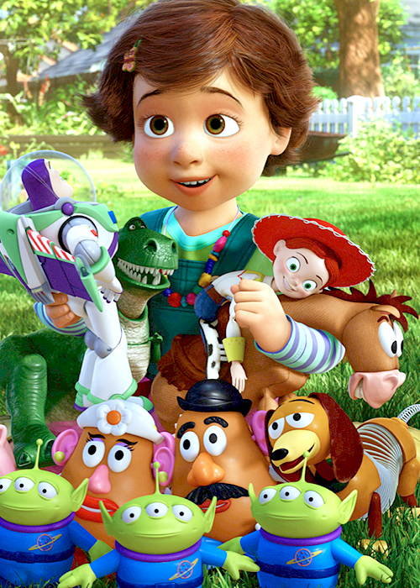
¿QUÉ ES AFECTO Y CARIÑO?
Cuando hablamos de la palabra afecto estamos haciendo referencia a un sentimiento en el que una persona siente simpatía por otra u otras.
El cariño es un sentimiento propio de los seres humanos, una expresión de afecto intenso que se siente hacia otra persona.

Slide 3
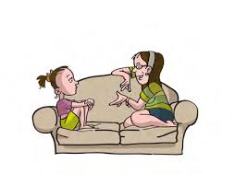
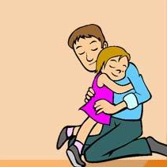

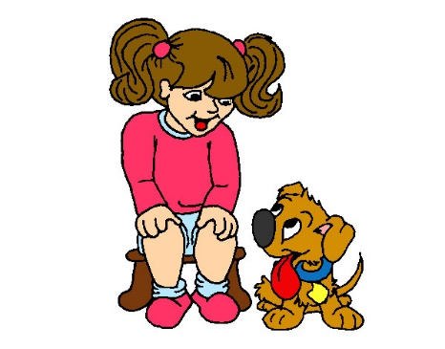



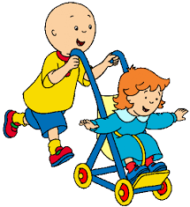
MUESTRAS DE CARIÑO Y AFECTO EN TU FAMILIA

Slide 4
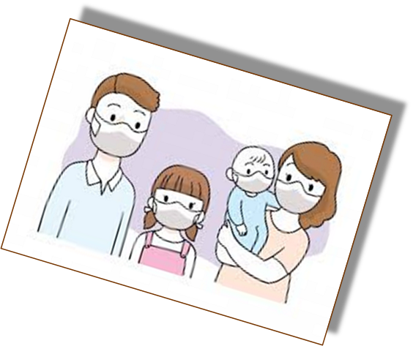
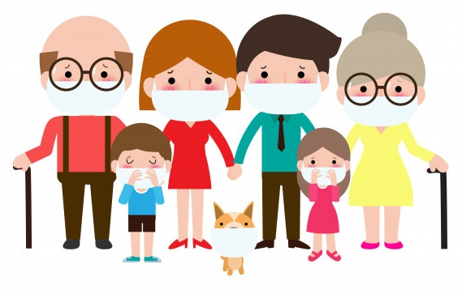
MUESTRAS DE AFECTO Y CARIÑO AL CUIDARNOS EN FAMILIA HOY EN DIA.
VAMOS A DIBUAJAR UNA MUESTRA DE CARIÑO Y AFECTO EN TU FAMILIA.

Slide 5
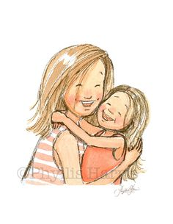
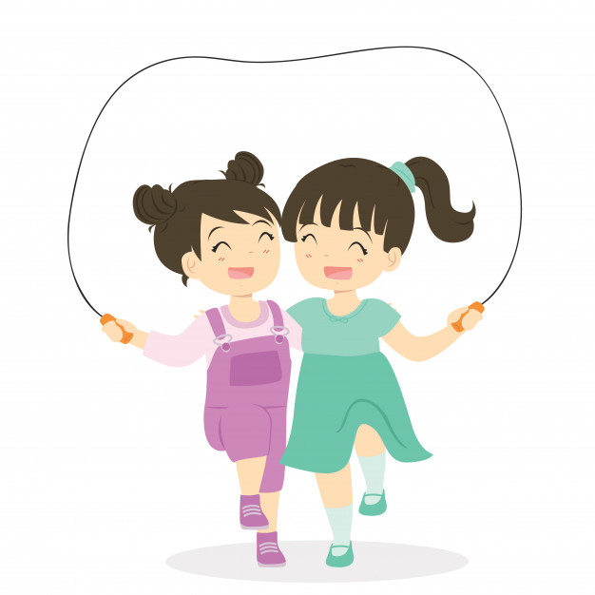
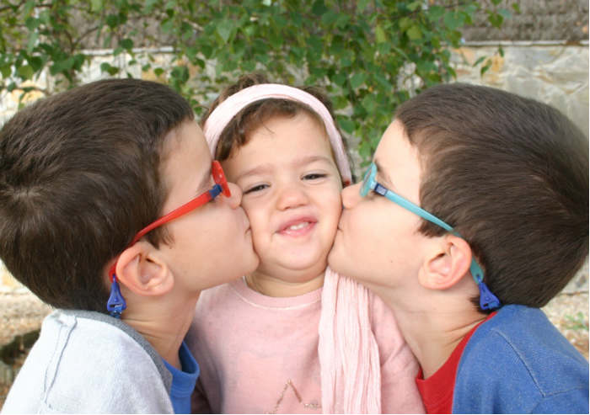
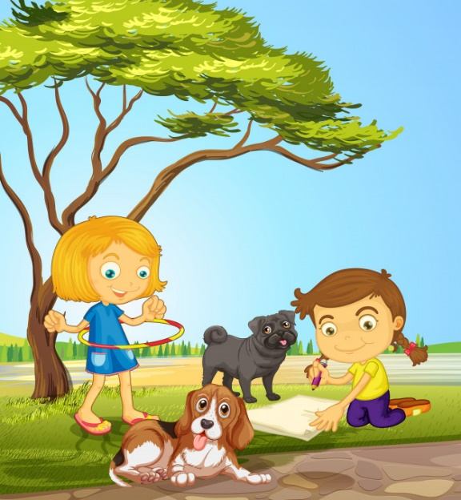
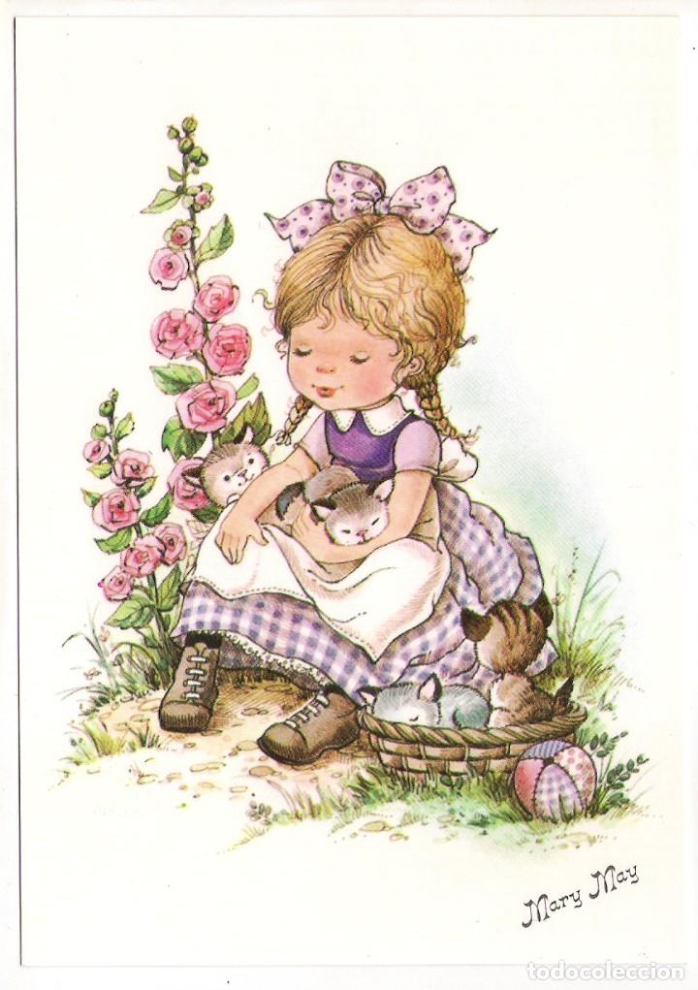
APRENDAMOS A ENTREGAR CARIÑO Y AFECTO.

Slide 6
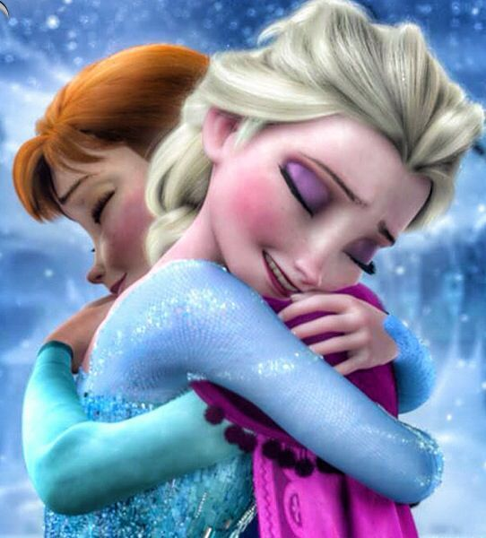
AFECTO Y CORAZÓN
Tienen mucho que ver con nuestro interior, con nuestras sensaciones y de manera especial con el sentir de nuestro corazón.
Si los afectos son sinceros, no deben inquietar al otro, tan sólo les deben provocar seguridad y satisfacción.

